Slide 1
컴퓨터과학적사고_3주차 실습
2023 .03 .15
TA : 김 현 정
wonderland6773@gmail.com

Slide 2
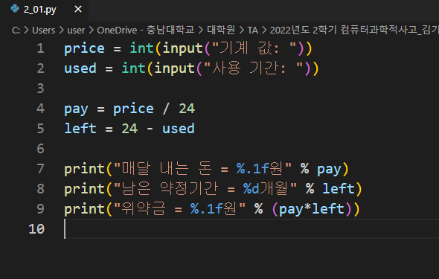

저번 주 과제 풀이_1
출력문을 보고, 빈칸에 들어갈 코드를 정확하게 기입하시오.

Slide 3

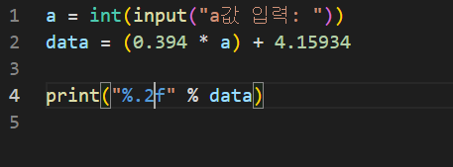

저번 주 과제 풀이_2
공식: (0.394 * a )+ 4.15934
출력문을 참고하여 사용자에게 정수 a를 입력 받아,
소수점 둘째자리 까지 출력하는 코드를 작성하시오.

Slide 4
금일 실습시간
연산자와 피연산자
산술 연산자
비교 연산자
논리 연산자
연산자 우선순위

Slide 5
연산자와 피연산자
연산자 | 의미
+ | 덧셈
- | 뺄셈
* | 곱셈
/ | 나눗셈
= | 대입
대입 연산자(=)
오른쪽에 있는 것을 왼쪽에 대입하라는 의미
수학에서의 같다(=)와 의미가 다름
==
같음의 의미
연산자
피연산자
연산의 대상이 되는 기호나 숫자
예시
피연산자
피연산자
5 * 3
연산자

Slide 6
산술 연산자
산술 연산자: 산술 연산에 사용되는 연산
연산자 | 의미 | 표현식 | 설명 | 우선순위
** | 지수 | A ** B | A의 B승(A^B) | 높다
- | 부호 | -A | 음수를 양수로, 양수를 음수로
* | 곱셈 | A * B | A에 B를 곱한다
/ | 나눗셈 | A / B | A를 B로 나눈다
// | 몫 | A // B | 나눗셈을 한 후 몫
% | 나머지 | A % B | 나눗셈을 한 후 나머지
+ | 덧셈 | A + B | A와 B를 더한다
- | 뺄셈 | A – B | A에서 B를 뺀다 | 낮다

Slide 7
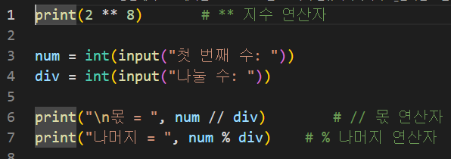
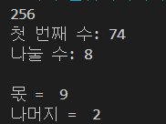
산술 연산자

Slide 8
비교 연산자
비교 연산자
두 개의 자료를 비교하여 크다, 작다, 같다, 다르다를 판단할 때 사용
연산자 | 의미 | 우선순위 | 비고
> | 크다 | 높다 | 비교 연산자 결과는 언제나 불형(True, False) 비교기호가 2개인 경우, =이 오른쪽에 위치
< | 작다
>= | 크거나 같다
<= | 작거나 같다
== | 같다
!= | 다르다 | 낮다

Slide 9
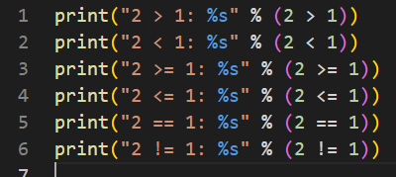
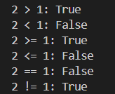
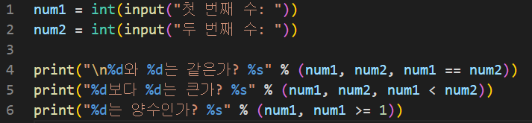
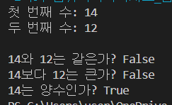
비교 연산자

Slide 10


비교 연산자
문자열도 비교 가능
대소문자 구분하기에 대소문자가 다르면 다른 문자열로 판단

Slide 11
논리 연산자
논리 연산자
AND(논리곱), OR(논리합), NOT(부정)
논리 연산자 결과는 언제나 불형(True, False)
AND: 두 조건이 모두 참(True)일 경우에만 결과가 참이 됨
AND 연산
조건 |  | 결과
T | T | T
T | F | F
F | T | F
F | F | F

Slide 12
논리 연산자
OR: 두 조건이 모두 거짓(False)일 경우에만 결과가 거짓이 됨
NOT: 참과 거짓을 바꿔주는 연산
OR 연산
조건 |  | 결과
T | T | T
T | F | T
F | T | T
F | F | F
NOT 연산
조건 | 결과
T | F
F | T

Slide 13
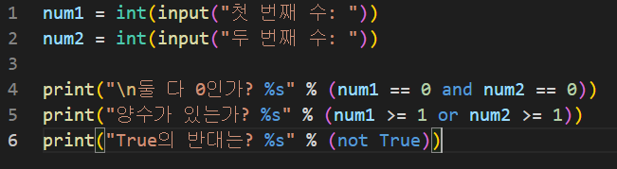
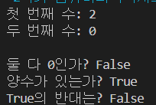


논리 연산자

Slide 14
연산자 우선순위
우선순위 | 연산자 | 설명
1 | (값...), [값...], {키: 값...}, {값...} | 튜플, 리스트, 딕셔너리, 세트 생성
2 | x[인덱스], x[인덱스:인덱스], x(인수...), x.속성 | 리스트(튜플) 첨자, 슬라이싱, 함수 호출, 속성 참조
3 | await x | await 표현식
4 | ** | 거듭제곱
5 | +x, -x, ~x | 단항 덧셈(양의 부호), 단항 뺄셈(음의 부호), 비트 NOT
6 | *, @, /, //, % | 곱셈, 행렬 곱셈, 나눗셈, 버림 나눗셈, 나머지
7 | +, - | 덧셈, 뺄셈
8 | <<, >> | 비트 시프트
9 | & | 비트 AND
10 | ^ | 비트 XOR
11 | | | 비트 OR
12 | in, not in, is, is not, <, <=, >, >=, !=, == | 포함 연산자, 객체 비교 연산자, 비교 연산자
13 | not x | 논리 NOT
14 | and | 논리 AND
15 | or | 논리 OR
16 | if else | 조건부 표현식
17 | lambda | 람다 표현식
연산자 우선순위
산술 > 비교 > 논리
Notes:
참고만 하면 됨

Slide 15


수업 중 실습 과제
생수 12개를 묶어서 1팩으로 판매하고, 낱개로도 판매한다.
1인당 1개씩 받는다는 가정하에 전체 인원을 입력 받고,
생수 몇 팩과 낱개로 몇 개를 구매해야 하는지 출력하는 코드를 작성하시오.

Slide 16


실습 과제_1
사용자로부터 숫자를 입력 받아 짝수는 짝수로,
홀수는 큰 수 중 가장 가까운 짝수로,
출력하는 코드를 작성하시오.
(HINT: True는 1, False는 0)

Slide 17


실습 과제_2
피자 1판에 12000원, 4명이서 1판을 먹는다.
인원 수를 입력 받아 몇 판을 시켜야 하는지, 피자 가격을 계산하는 코드를 작성하시오.
(단, 인원은 최소 4명 이상이며 피자가 남아도 되지만 모자라면 안된다.)

Slide 18
실습 시 유의사항
실습 혹은 과제 질문은 조교 이메일로 문의
김현정 TA : wonderland6773@gmail.com
코드에 대한 문의는 스크린 샷이 아닌 텍스트 코드로 문의
과제 하루 전에는 받지 않음
화요일 자정까지 마감인 과제는 월요일 자정까지 문의 받음
과제 제출 기한
파일명: 학번.zip
코드와 실행화면이 보이게 스크린샷 제출
실행화면 상단에 학번_이름 출력하기
과제 공지일로부터 1주일
3월 21일 화요일 23시 59분까지 제출
지각 제출 불가

